Slide 1
Sezgisel Optimizasyon Algoritmaları
8. Hafta - ACO – Ant Colony Optimization Alg. Karınca Koloni Optimizasyon Alg.
Öğr. Gör. Uğur TALAŞ
2024 – Güz Dönemi

Slide 2
Karınca Koloni (ACO) – Ant Colony Optimization Algorithm
1992 yılında Marco Dorigo tarafından geliştirilmiştir.
Doktora tezinde önerilmiştir.
Karınca sürülerinin hareketlerinden esinlenerek geliştirilmiştir.
Popülasyon tabanlı bir algoritmadır.
Sürü zekasına sahiptir.

Slide 3
Karınca Koloni (ACO) – Ant Colony Optimization Algorithm
1959 senesinde Pierre Paul Grasse karınca sürüleri üzerinde araştırmalar yapmıştır.
Sürüdeki karıncalar arasında stigmergy ismini verdiği bir iletişim olduğunu fark etmiştir.
Bir eylemin çevrede bıraktığı izin, diğer eylemin gerçekleşmesi için uyarıcı etkisi olması
Bir birini izleyen eylemler pekişerek birbiri üzerine kurulur ve organize bir hareketin doğmasını sağlar.
Doğrudan bir ilişki olmasa da zekice yapılan bir topluca hareketin temelini oluşturur.
Gıda kaynağına giderken karıncalar Feronom adında bir madde yere bırakırlar.
Yoldaki feronom seviyesi arttıkça karıncalar o yolu daha çok kullanmaya başlarlar.

Slide 4
Çift Köprü Deneyi
S. Goss ve J. L. Deneubourg karıncaların Feronomu nasıl kullandıklarıyla ilgili deney yapmışlardır.
1989 yılında yapılmıştır.
Deney : Yuva ile besin kaynağı arasına iki köprü kurarak karıncaların giderken ve gelirken hangi köprüyü kullandıklarının davranışlarını incelemişlerdir.
Farklı uzunluklarda köprüler ile deneyi çeşitlendirip karşılaştırma yapmışlardır.

Slide 5
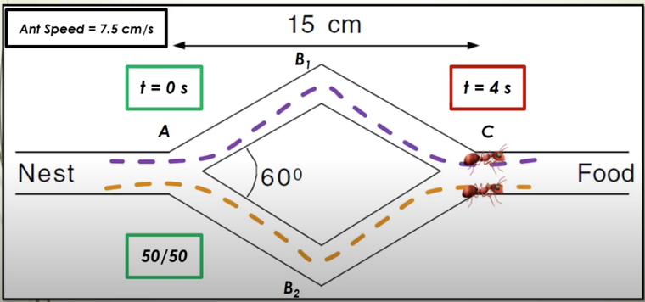
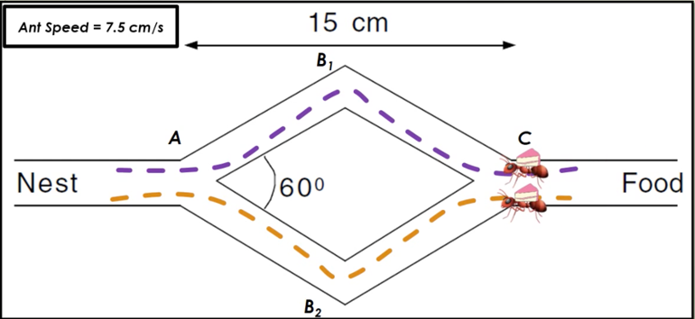
Çift Köprü Deneyi
Eşit uzunluktaki yollar deneyi;
Deney birkaç kez tekrarlanır
Yaklaşık %50 iki köprü de kullanılmaktadır.
Karıncaların benzer seviyede feromon salgıladığı görülmüştür.

Slide 6
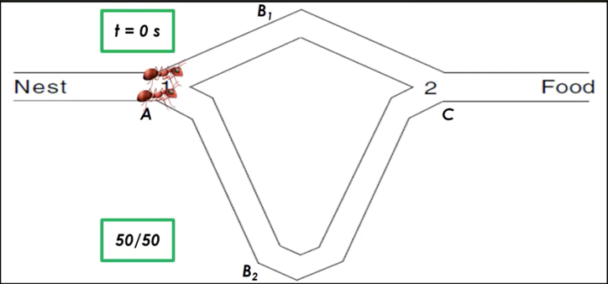
Çift Köprü Deneyi
Farklı uzunluktaki yollar deneyi;
Bu deneyde yolların uzunlukları birbirinden farklı olacak şekilde ayarlanmıştır.
Karıncalar birinci aşamada yiyeceğe giderken %50 oranında bir dağılımla iki yolu da kullanarak sürü hareketine başlarlar.

Slide 7
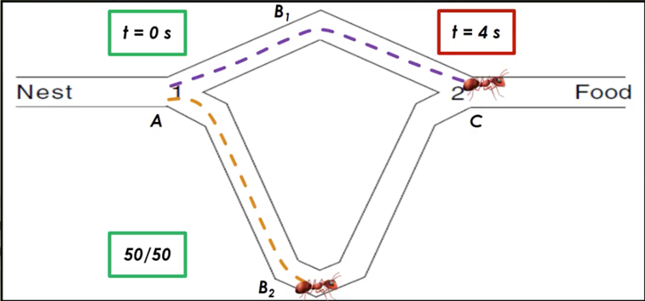
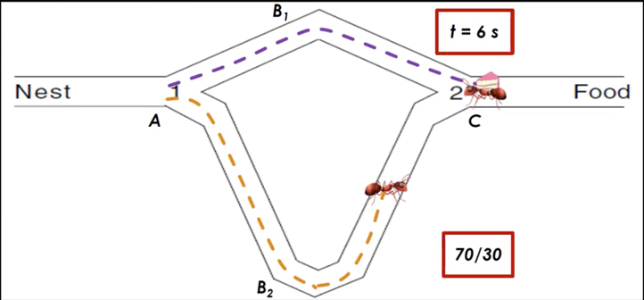
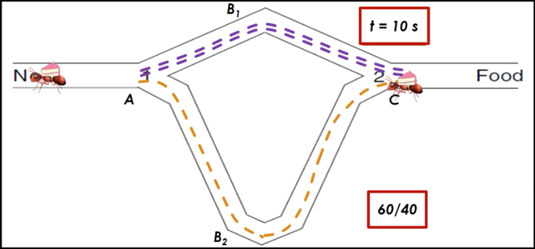
Çift Köprü Deneyi
Farklı uzunluktaki yollar deneyi;
1
2
3
4

Slide 8
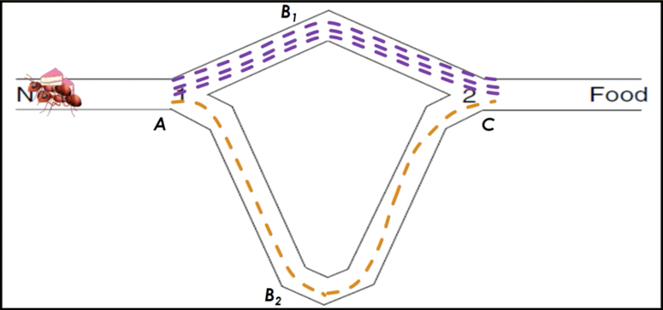
Çift Köprü Deneyi
Farklı uzunluktaki yollar deneyi;
5

Slide 9
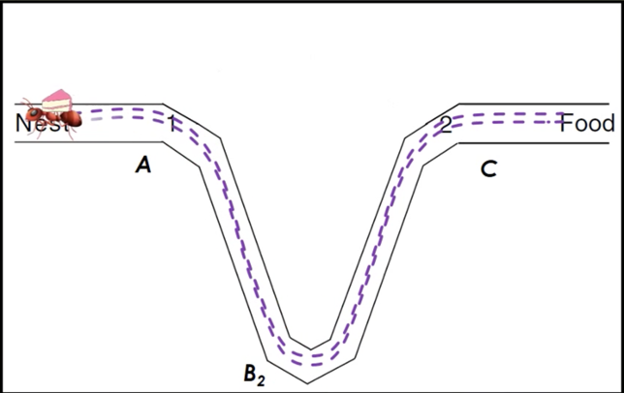
Çift Köprü Deneyi
Çok feronom olan yol her zaman en kısa yol mudur ?
Deney manipüle edilirse;
İlk olarak B2 yolu açılıp o yoldaki fronom sayısı arttırılıp sonra daha kısa olan yol açıldığında karıncalar kısa yolu bulabilirler mi ?

Slide 10
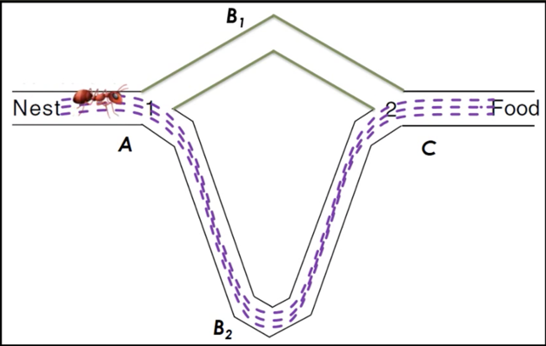
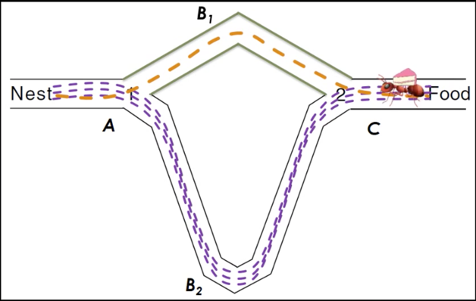
Çift Köprü Deneyi
Deney manipüle edilirse;
2
1
3

Slide 11
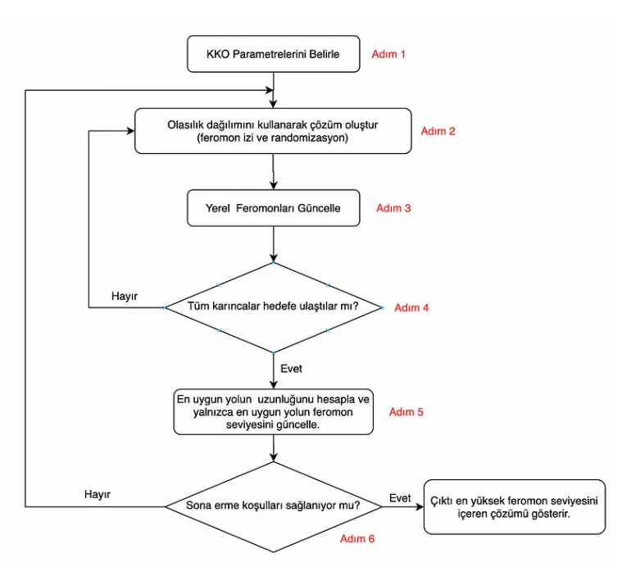
ACO – Akış Diyagramı

Slide 12
ACO – Kaba Kodu
Parametreleri ve feromon matrisini başlat
Her iterasyon için:
Her karınca için:
Bir çözüm (rota) oluştur
Rotanın maliyetini hesapla
Feromonları güncelle:
Feromonları buharlaştır
Çözümlere göre feromon ekle
Bulunan en iyi çözümü güncelle
Son
En iyi çözümü döndür

Slide 13
ACO – Çalışma Adımları
Adım : Başlangıç parametreleri belirlenir
İterasyon sayısı
Karınca Sayısı
Başlangıç feromon seviyeleri (Genellikle matris yapılır ve hepsine aynı katsayı atanır.)
ρ = Rho : Buharlaşma oranı ( [0-1])
Alfa: Karıncaların feromon izine duyarlılığı.
Beta: Mesafe veya diğer ölçütlerin etkisi. (Sezgisellik bilgi katsayısı)

Slide 14

ACO – Çalışma Adımları
2. Adım : Karınca hareketleri
Karınca bir şehirden diğerine geçerken olasılığa dayalı bir seçim yapar
$P_{ij}=\frac{{(T_{ij}^{})}^{α}∗{(n_{ij}^{})}^{β}}{\sum_{k∈U}{{(T_{ik}^{})}^{α}∗{(n_{ik}^{})}^{β}}}$
$$P_{ij} :\text{Ş}\text{ehir} \text{i}\text{′}\text{den} \text{j}\text{′}\text{ye} \text{ge}\text{ç}\text{i}\text{ş }\text{olas}\text{ı}\text{l}\text{ığı.}$$
$T_{ij}^{}$ : i ve j arasındaki feromon miktarı.
$n_{ij}^{}$ : i ve j arasındaki sezgisel bilgi (ör. mesafenin tersi).
Α β : Feromon ve sezgisel bilgiye verilen ağırlıklar.
U : Henüz ziyaret edilmemiş şehirler kümesi.

Slide 15

ACO – Çalışma Adımları
3. Adım : Yol maliyeti hesaplanması
Başlangıç noktasından başlanarak karıncanın dolaştığı tüm yolların maliyeti toplanır.
4. Adım : Feronom Güncellemesi
Buharlaşma: $T_{ij}^{}$​←(1−ρ)* $T_{ij}^{}$
Feromon Artışı : $T_{ij}^{}$​←$T_{ij}^{}+ΣΔT_{ij}^{}$
$T_{ij}^{}$ = $\frac{Q}{C}$ C karıncanın toplam yolu , Q feromon miktarı belirleme sabiti

Slide 16
ACO – Çalışma Adımları
4. Adım : En iyi çözümün güncellenmesi
Her iterasyonda bulunan yollar karşılaştırılarak en iyi çözüm kaydedilir.
İterasyon boyunca en iyi çözüm güncellenir.
5. Adım : Durdurma kriteri
Eğer durdurma kriteri sağlanmışsa (örneğin, belirli bir iterasyon sayısına ulaşılmışsa ya da belirli bir çözüm doğruluğuna erişilmişse) algoritma sonlandırılır.
Eğer sağlanmamışsa, algoritma adımları tekrarlanır.

Slide 17
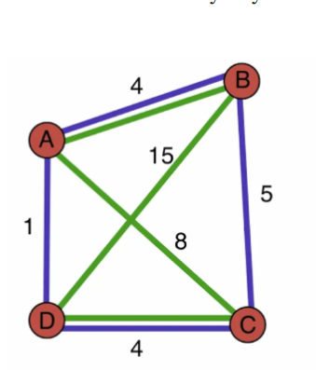
ACO – Örnek : 1
Örnek : A,B,C,D isimlerinde 4 şehir için gezgin satıcı problemini optimize ediniz.
K1 : A – B – C - D - A
K2 : D - C- A – B - D

Slide 18
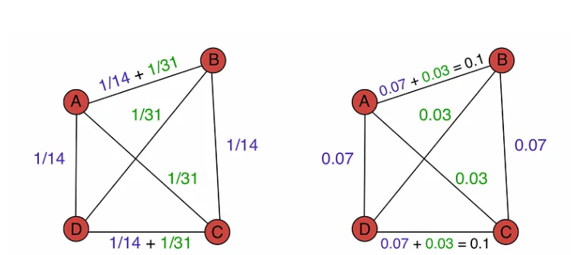
ACO – Örnek : 1
Buharlaşma yoksa;

Slide 19
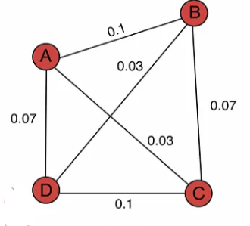
ACO – Örnek : 1
Buharlaşma yoksa;
Son Durum :

Slide 20
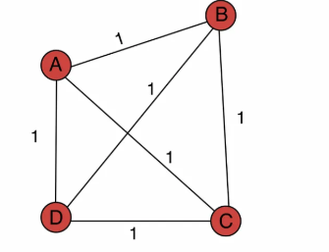
ACO – Örnek : 1
Buharlaşma Olduğunda :
Başlangıçtaki Feromonlar :

Slide 21
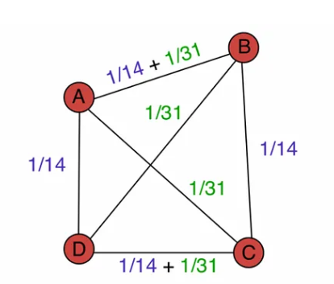
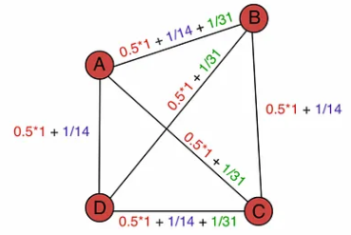
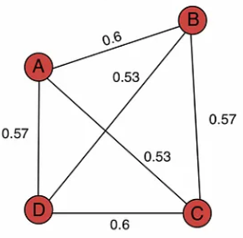
ACO – Örnek : 1
Buharlaşma Olduğunda :

Slide 22
ACO – Örnek : 1
Buharlaşma Olduğunda :

Slide 23
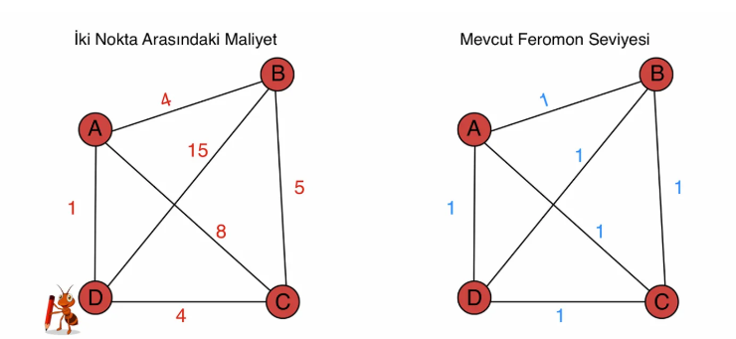
ACO – Örnek : 1
Karınca hareketinin hesaplanması:

Slide 24
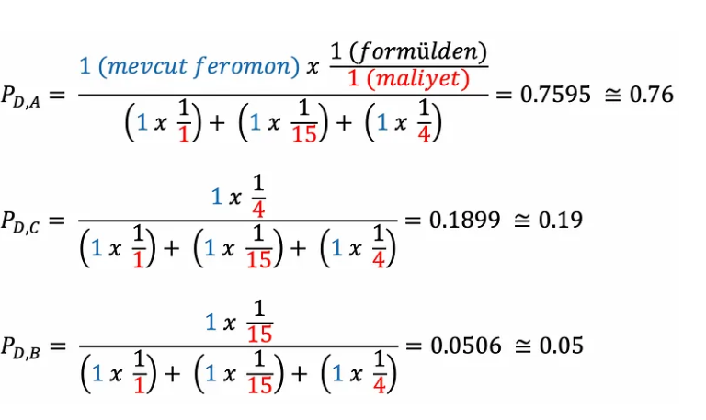
ACO – Örnek : 1
Karınca hareketinin hesaplanması:
Yol olasılık hesaplaması:

Slide 25
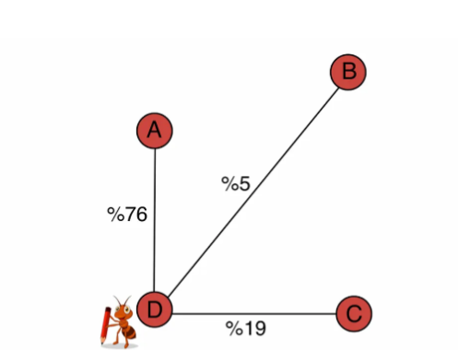
ACO – Örnek : 1
Karınca hareketinin hesaplanması:
Yol olasılıkları :

Slide 26



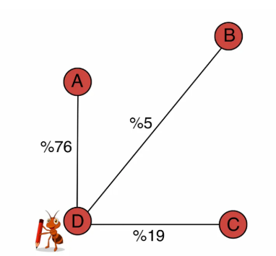
ACO – Örnek : 1
Karınca hareketinin hesaplanması:
Yolun seçilme işlemi :
Kümülatif toplam tablosu oluşturulur.
Rastgele sayı üretilir [0-1]
Rand [0-0,05] : B
Rand [0,05 – 0,24 ] : c
Rand [0,24 - 1] : A

Slide 27
Kaynak
Sunu da kullanılan Örnek ve görseller, aşağıdaki kaynaktan alınmıştır. https://medium.com/@berkekeser/kar%C4%B1nca-kolonisi-optimizasyon-algoritmas%C4%B1-4da0b37cb393

Slide 28
Sorusu olan var mı ?
Notes:
Bağlantıları ziyaret etmek için Slayt Gösterisi modundayken oklara tıklayın.

